Slide 1
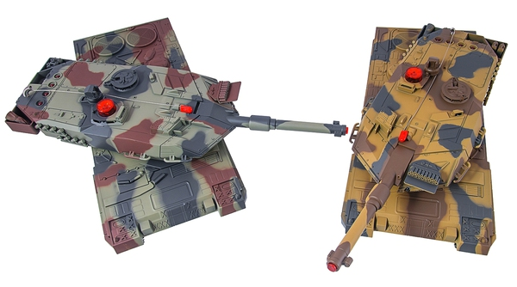
Танковый бой р/у 1:24 HuanQi 558
Notes:
* Пример, Планшеты Bravis

Slide 2
Содержание
1. | Ключевые особенности товарной группы | Стр. 3-5
2. | Инновационные разработки | Стр. 6
3. | Ассортимент: сравнение моделей по ключевым критериям | Стр. 7-8
Notes:
Ключевые особенности товарной группы – до 3 страниц
Инновационные разработки – до 2 страниц
Обновления модельного ряда – до 2 страниц
Ассортимент: сравнение моделей – до 3 страниц

Slide 3
Ключевые отличительные особенности товарной линейки
Два танка
в комплекте
- Наличие двух радиоуправляемых танков в комплекте - Таким образом, приобретая один комплект – вы имеете две игрушки и можете угодить двум детям одновременно
Инфракрасная
пушка
- Инфракрасные пушки и датчики для ведения боя
- Можно устраивать бои между танками, не теряя пульки и без опасности травмировать танкистов в процессе боя
- Танки оснащены индикацией попадания – «жизни» и лазерным прицелом - Можно не считать попадания, это делает танк. Наличие «жизней» делает игру затягивающей и интересной
Индикация
попадания
Разные
Мегагерцовые
частоты
- Танки работают на разных мегагерцовых частотах (40Mhz, 27Mhz) - Это дает возможность управлять двумя танками одновременно, не боясь, что частоты пересекутся
Notes:
Максимальный размер фото: ВхШ= 3 см х 3 см *Общие – те, которые применяются во всех моделях *Технология – отличительная техническая характеристика * Преимущества – возможности по сравнению с другими моделями * Выгоды – польза, результат для клиента, основанная на мотивах покупки: Удобство, Функциональность, Престиж, Дизайн, Надежность, Практичность, Экономичность

Slide 4
Ключевые отличительные особенности товарной линейки
Дискретное
управление
-У танков простое дискретное управление, т.е. скорость всегда одинаковая, около 3-5 км/час. - Что дает возможность ребенку безопасно управлять танком.
- Наличие именно съемного NiСd аккумулятора в комплекте. - Что дает возможность приобрести дополнительный (больший по емкости) аккумулятор, увеличив время «войнушек» до максимально возможного. А такой химический тип аккумуляторов, NiСd, – один из самых безопасных, их даже можно оставлять без присмотра во время зарядки.
Съемный
аккумулятор
Гусеничный
привод
- Танковый бой оснащен полноценным гусеничным приводом
- Который позволяет разворачиваться на месте, как настоящий танк, ездить по бездорожью, преодолевать препятствия и развивать достаточно высокую скорость.
Звуковые
эффекты
- Движение танков, повороты башен и выстрелы сопровождаются звуковыми эффектами. - Модель выглядит еще более реалистичной, по звукам танка – всегда сможете определить, попал ли противник в Ваш танк.
Notes:
Максимальный размер фото: ВхШ= 3 см х 3 см *Общие – те, которые применяются во всех моделях *Технология – отличительная техническая характеристика * Преимущества – возможности по сравнению с другими моделями * Выгоды – польза, результат для клиента, основанная на мотивах покупки: Удобство, Функциональность, Престиж, Дизайн, Надежность, Практичность, Экономичность

Slide 5
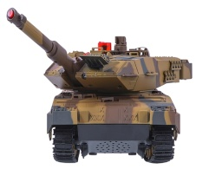
Ключевые отличительные особенности товарной линейки
Дополнительные преимущества
Повороты башни
- Танки оснащены реалистичной моторикой башен, поднимающихся вверх/вниз и поворачивающихся на 300 градусов - Для точного прицельного огня.
- HuanQi 558, HuanQi 529
Светящиеся
фары
- Фары и инфракрасный датчик Обеспечивают возможностью играть танками при выключенном свете. - HuanQi 558, HuanQi 529
Notes:
Максимальный размер фото: ВхШ= 3 см х 3 см * Дополнительные – те, которые применяются в определенных моделях либо серии моделей
*Технология – отличительная техническая характеристика * Преимущества – возможности по сравнению с другими моделями * Выгоды – польза, результат для клиента, основанная на мотивах покупки: Удобство, Функциональность, Престиж, Дизайн, Надежность, Практичность, Экономичность

Slide 6
Инновационные разработки
HuanQi 559
Лазерный
прицел
Позволяет сделать попадания в танк противника более точными
Notes:
* Максимальный размер фото: ВхШ= 3 см х 3 см * Название – оригинальное название разработки, технологии, программы… * Результат – выгода для клиента, которую он получает при использовании этой возможности * Слова-связки – описание действия, которое приводит к результату. Примеры: позволяет, поддерживает, обеспечивает, выполняет…

Slide 7
Ассортимент: сравнение моделей
Критерии выбора | HuanQi 559 | HuanQi 529
Тип | игрушка | игрушка
Время работы | 15-25 мин | 15 мин
Радиус действия | 15-30 м | 15-20 м
Максимальная скорость | 3-5 км | 3-5 км
Рекомендуемый возраст | 5+ | 5+
Время зарядки | 120 мин | 60 мин
Управление | Мегагерцовое ( 27MHz, 40 MHz) | Мегагерцовое (27MHz, 40 MHz)
Notes:
* Критерии выбора – ключевые характеристики при принятии решения покупателем

Slide 8
Ассортимент: сравнение моделей
Критерии выбора | HuanQi 559 | HuanQi 529
Инфракрасные пушки и датчики для боя | есть | есть
Индикация количества попадания | есть | нет
Звуковое оформление | есть | есть
Гусеничный привод | да | да
Материал корпуса | пластик | пластик
Съемный аккумулятор | да | да
Тип управления | дискретное | дискретное
Notes:
* Критерии выбора – ключевые характеристики при принятии решения покупателем

